Slide 1

PizzaPlanet
Разработчики этого приложения:
Лазарев артём
Мельников владислав
Тропин никита
Ошаров Александр
Образовательная организация:
Samsung IT Академия

Slide 2
PizzaPlanet - это
Информация о разных видах пицц
Быстрый и удобный заказ
Просмотр состояния заказа
Привязанная карта для определения местоположения клиента и отображения доступных для доставки ресторанов/пиццерий

Slide 3


Актуальность
Удобство
Быстрота и эффективность
Охват большого количества источников

Slide 4


Slide 5

Цель
Разработать приложение для заказа и доставки пиццы

Slide 6

Задачи
Реализация доставки пицц с помощью API
Разработка архитектуры приложения
Анализ ресторанов и пиццерий
Разработка сканирования QR-кодов на меню

Slide 7
Используемые технологии
Язык программирования — Java/Kotlin
Среда разработки — Android Studio
Для парсинга используются сторонние библиотеки (Retrofit, OkHttpClient)
Для отрисовки карты используются сторонние библиотеки (Yandex MapKit)
База данных — Spring Data

Slide 8
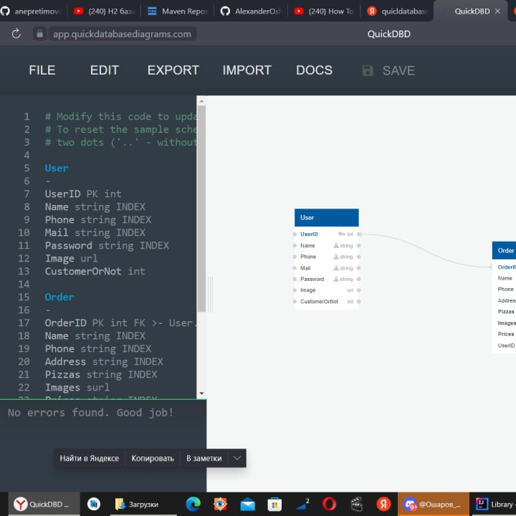
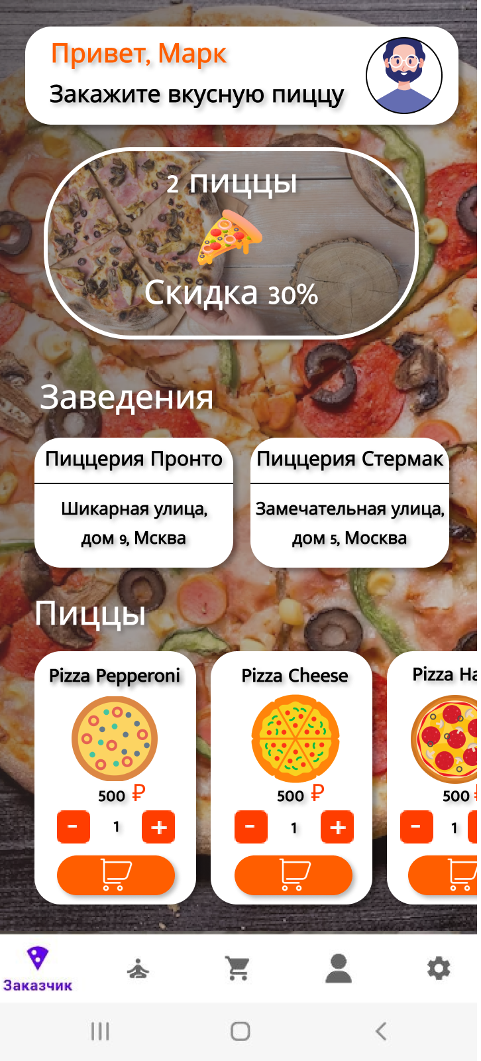
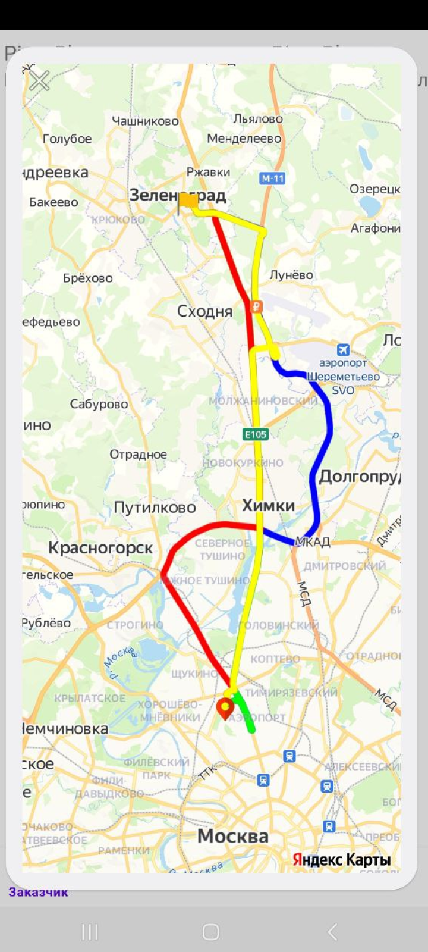
Результаты на данный момент
Реализован метод парсинга меню
Создана база данных
Реализован метод отображения меток на карте

Slide 9

Спасибо за внимание

